Slide 1
أوراق عمل وحدة
(يُظهر معرفة بالحقوق والمسؤولية الفردية)

Slide 2
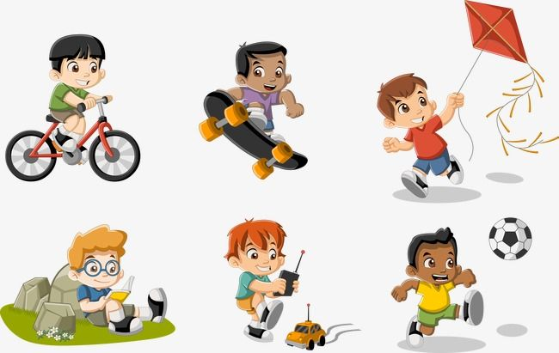
الاتفاق مع طلاب الورش الاخره لذهاب الى الصالة الرياضية وتقسيم الطلاب الى فريقين من ورش مختلفة للقيام بالنشاط التالي :
1- لعب كرة القدم
2- كرة السلة
3- سباق الجري
4- شد الحبل
ليتعلم الطالب مهارة الانخراط في العمل الجماعي و تعزيز روح المنافسة بين الطلاب

